Slide 1
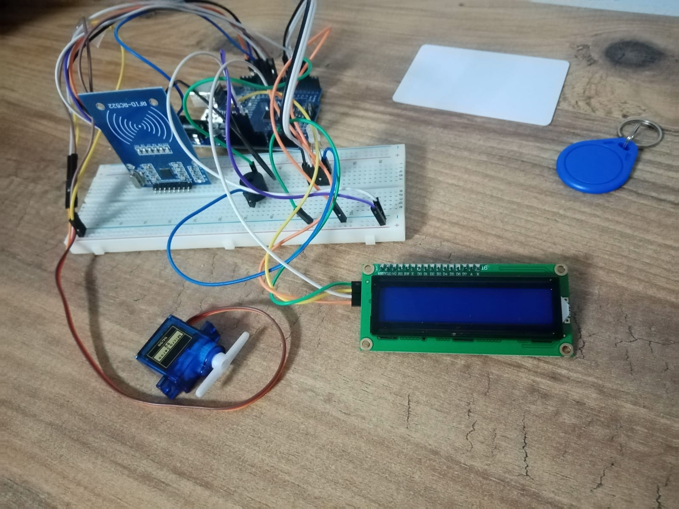
ROBOTİK VE KODLAMA PROJESİ
ÖĞRENCİ: YALIN BERBER
SLAYTIN İÇERİKLERİ
Proje’nin Fotoğrafları
Proje’de Kullanılanlar
Arduino’nun Bağlantıları
Kodlar
Sunum

Slide 2
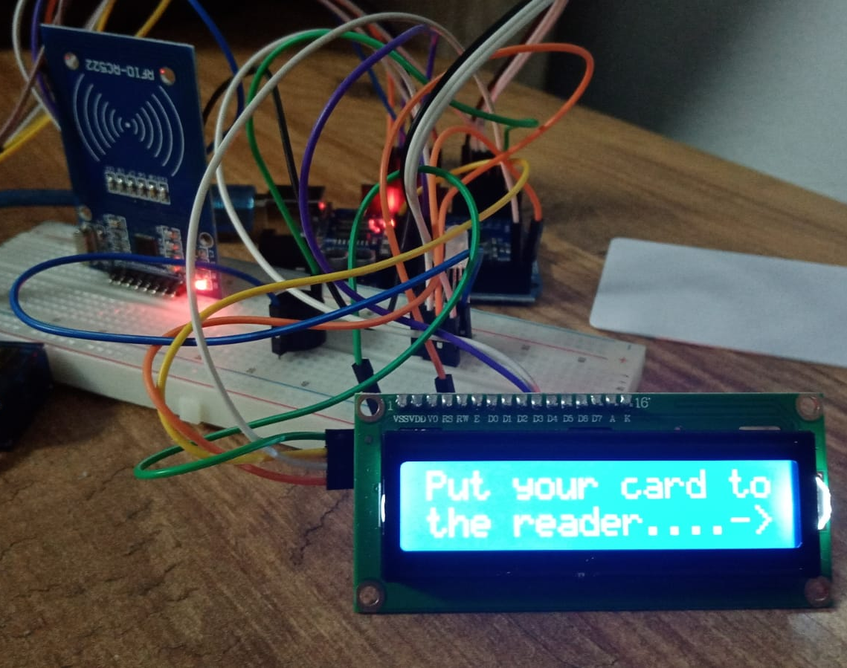
ROBOTİK VE KODLAMA PROJESİ
PROJENİN AMACI:
Radyo frekansı okuyu ile kilitli olan ofis odaları gibi yerlere girebilirsiniz ve eşyalarınızı güvende tutabilirsiniz.

Slide 3
ROBOTİK VE KODLAMA PROJESİ
KULLANILANLAR;
Arduino Uno
Breadboard
RFİD
LCD Ekran
Servo Motor
RGB LED
Buzzer
Kablolar

Slide 4
ROBOTİK VE KODLAMA PROJESİ
Arduino; Bir G/Ç kartı ve Processing/Wiring dilinin bir uygulamasını içeren geliştirme ortamından oluşan bir fiziksel programlama platformudur.
Servo Motor:Servo herhangi bir mekanizmanın işleyişini hatayı algılayarak yan bir geri besleme düzeneğinin yardımıyla denetleyen ve hatayı gideren otomatik aygıttır.
Breadbord:Breadboard üzerinde devrelerimizi test ettiğimiz araçtır. Kurduğumuz devreleri birbirlerine lehimlemeden kolaylıkla test etmemizi sağlar

Slide 5
ROBOTİK VE KODLAMA PROJESİ
RFİD; Radyo Frekanslı Tanıma (Radio Frequency Identification-RFID) teknolojisi, canlı ve cansız her türlü nesnenin dokunmadan belirli bir mesafeden tanınmasında ve izlenmesinde kullanılır. RFID teknolojileri giderek artan büyük bir oranda dünya genelinde ve ülkemizde yaygınlaşmakta ve birçok sektörde kullanılmaktadır.
LCD EKRAN; İngilizce anlamı Liquid Crystal Display olan LCD, akışkan kristal ekran olarak karşımıza çıkar. Elektrikle kutuplanan akışkanın ışığı tek fazlı geçirmesi ve önüne eklenen bir kutuplanma filtresi ile görülme imkanı sunan bir görüntü teknolojisidir.

Slide 6
ROBOTİK VE KODLAMA PROJESİ
RGB LED;vRGB (Red-Green-Blue) LED içerisinde kırmızı, yeşil ve mavi renkleri barındıran bir LED çeşididir. Özellikle animasyon ve ışıklandırma sistemlerinde sıklıkla kullanılmaktadır. RGB LED'lerde her renk için belirli aralıklar mevcuttur. Bu aralıklar sayesinde birçok renk elde etmek mümkündür.
Buzzer Arduino devrelerinde ses elde etmek amacıyla kullanılan bir ekipmandır. Buzzerı günlük hayatta bize uyarı veren birçok yerde görebiliriz.

Slide 7
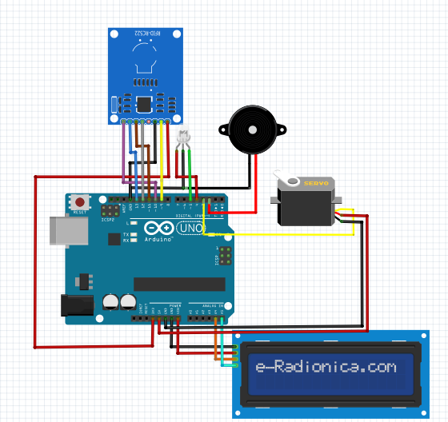
ROBOTİK VE KODLAMA PROJESİ
BAĞLANTILAR;

Slide 8
ROBOTİK VE KODLAMA PROJESİ
RFİD KODLARI
Serial.print("UID tag :");
String content= "";
byte letter;
for (byte i = 0; i < mfrc522.uid.size; i++)
{
Serial.print(mfrc522.uid.uidByte[i] < 0x10 ? " 0" : " ");
Serial.print(mfrc522.uid.uidByte[i], HEX);
content.concat(String(mfrc522.uid.uidByte[i] < 0x10 ? " 0" : " ")); //Kartın RFİD’yi okuyanilmesi için yazılmıştır.
content.concat(String(mfrc522.uid.uidByte[i], HEX));
}
content.toUpperCase();
if (content.substring(1) == "71 90 96 08") //Kartın id numarası

Slide 9
ROBOTİK VE KODLAMA PROJESİ
HATALI RFİD KODLARI;
lcd.clear();
lcd.setCursor(0,0);
lcd.print("Access denied...");
lcd.setCursor(2,1);
lcd.print("Arduino Tech");
digitalWrite(LED_R, HIGH);
tone(BUZZER, 300);
delay(1000);
digitalWrite(LED_R, LOW);
noTone(BUZZER);
delay(2000);
lcd.clear();
lcd.setCursor(0,0);
lcd.print("Put your card to");
lcd.setCursor(0,1);
lcd.print("the reader....");

Slide 10
ROBOTİK VE KODLAMA PROJESİ
LCD EKRAN KODU;
Serial.begin(9600); // Initiate a serial communication
SPI.begin();// Initiate SPI bus
lcd.init();
lcd.backlight();
mfrc522.PCD_Init(); // Initiate MFRC522
myServo.attach(3); //servo pin
myServo.write(0); //servo start position
pinMode(LED_R, OUTPUT); //Ledin Yanması için
pinMode(LED_G, OUTPUT); //Ledin Yanması için
pinMode(BUZZER, OUTPUT);
noTone(BUZZER);
lcd.setCursor(0,0);
lcd.print("Put your card to");
lcd.setCursor(0,1);
lcd.print("the reader....->");
Serial.println();

